Slide 1
Nástup konstituční monarchie v 19. století
Mgr. Lubomír Nenička, Ph.D.
Katedra ekonomie a veřejné správy

Slide 2
Cíle přednášky
Přiblížit důsledky revoluce z let 1848-1849
Představit počátky ústavnosti v Habsburské monarchii
Popsat změny centrální správy
Notes:
csvukrs

Slide 3
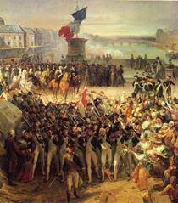
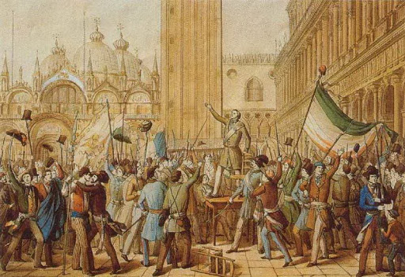
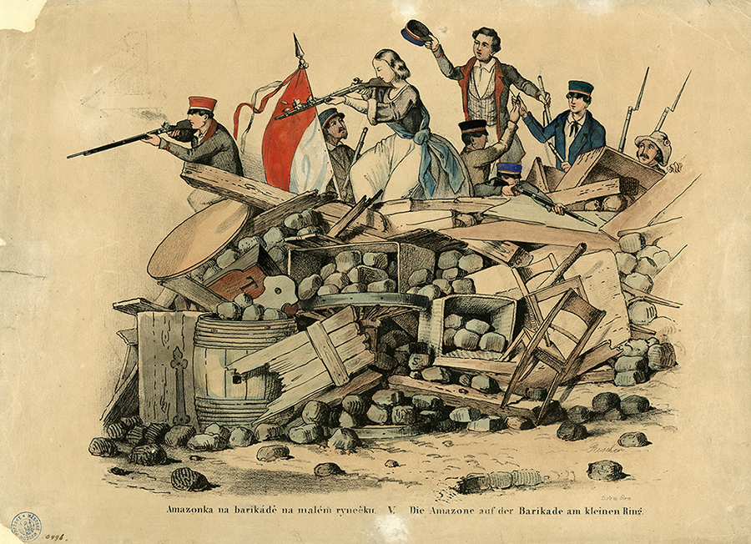
1848 – „Jaro národů“
V letech 1848-1849 vypukly v řadě evropských zemí revoluce, jejichž cílem bylo změna dosavadního absolutistického vládnutí.
Notes:
csvukrs

Slide 4
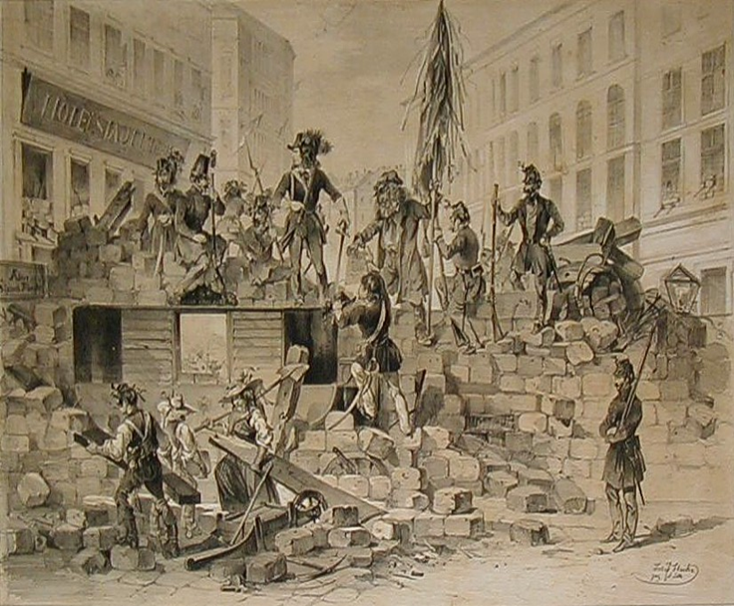
Revoluce v Rakousku
Měla politické i nacionální motivy – mezi hlavní požadavky patřily přijetí ústavy a změna monarchie ve federaci.
Otevřená revolta ve Vídni vypukla v březnu 1848.
Notes:
csvukrs

Slide 5
Konstituční patent
Kancléř Metternich jako hlavní představitel absolutismu byl donucen odstoupit.
Císařův konstituční patent (15.3.1848) byl počátkem přechodu k ústavnímu zřízení.
Po vzoru západních zemí byla zřízena ministerská rada – staré dvorské úřady se v jejím rámci začaly přetvářet v oborová ministerstva.
Notes:
csvukrs

Slide 6
Ministerská rada z roku 1848
Tvořili ji ministr zahraničí a císařského domu, ministr vnitra, ministr práv, ministr financí a ministr války.
V čele ministerské rady měl stát ministr-prezident, určený panovníkem.
Jako ústřední orgán podřízený předsedovi vlády a koordinující práci ministerstev bylo zřízeno prezidium ministerské rady.
Prvním ministrem vnitra se stal Franz von Pillersdorf (později stál i v čele rady).

Slide 7
Ministerstva
Postupně byla zřízena další ministerstva (např. ministerstvo kultu a vyučování, ministerstvo orby, obchodu a živností a ministerstvo veřejných prací – tyto rezorty byly později spojeny).
Ministerstva byla centrálními úřady řízenými podle osobního principu.
Notes:
csvukrs

Slide 8
Počátky revoluce v Praze
V březnu se v Praze utvořil Svatováclavský výbor, který zaslal císaři petice se svými požadavky.
Poté byl ustaven Národní výbor jako český ústřední správní politický orgán.
Císař splnění některých z nich slíbil ve tzv. kabinetním listě.
Napětí vyvolané vojenskými opatřeními v Praze v červnu vyústilo v otevřený střet – revolta byla vojensky potlačena.

Slide 9
Pillersdorfova ústava (25.4. 1848) – pro západní část monarchie
Byla tzv. oktrojovaná (vydaná panovníkem bez souhlasu zastupitelského orgánu).
Měla výrazně centralistické rysy.
Výkonná moc byla přiznána jen císaři, zákonodárnou moc měl mít nově vytvořený říšský sněm.
Nová ústava nesplnila očekávání liberálů – došlo k novým nepokojům.
Nově zřízený Říšský sněm byl v březnu 1849 rozehnán.
Notes:
csvukrs

Slide 10
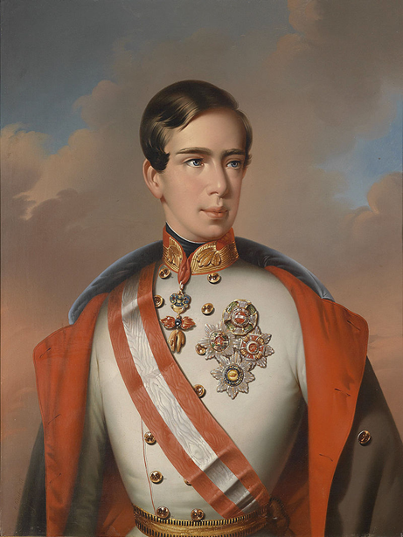
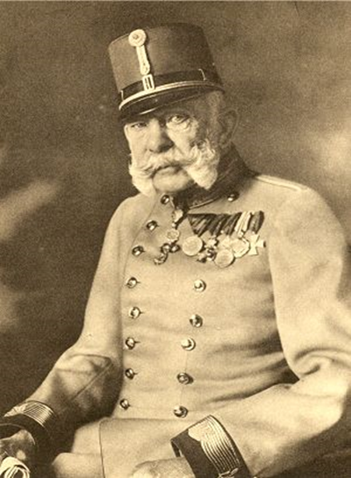
Změny na císařském trůně
Novým císařem se na konci roku 1848 stal František Josef I.
Vládl až do roku 1916.
Notes:
csvukrs

Slide 11
Ústavní změny v březnu 1849
Po rozehnání kroměřížského sněmu byla vyhlášena tzv. Stadionova ústava (nazývaná podle ministra vnitra).
Byla opět tzv. oktrojovaná a posilovala panovnickou moc.
Zřizovala Říšskou radu místo někdejší státní rady jako poradní orgán panovníka a vlády.
Říšský sněm měl zůstat zachován – okruh voličů byl však zúžen.
Ústava také zřizovala zvláštní zemské zřízení pro západní část říše a oddělené zemské zákonodárství.
Také fakticky nevstoupila v platnost.
Notes:
csvukrs

Slide 12
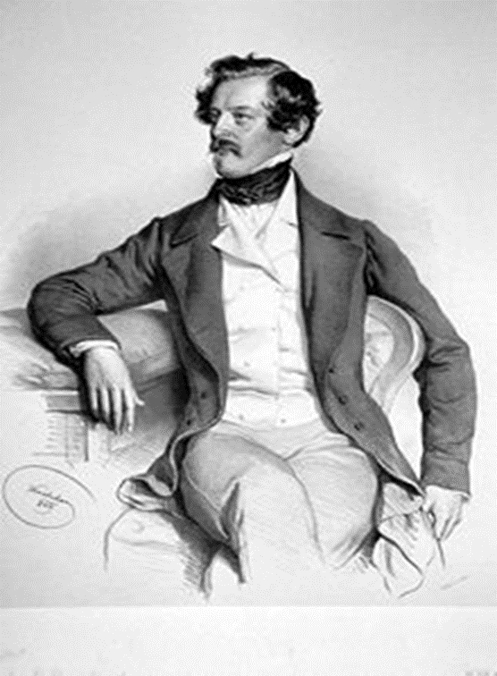
Bachovský absolutismus
Tzv. silvestrovské patenty (1851) odvolaly ústavu z roku 1849.
Obnoven absolutismus – jeho hlavním představitelem byl ministr vnitra Alexandr Bach.
Notes:
csvukrs

Slide 13
Ministerská konference
Na základě císařských kabinetních listů se z ústavní ministerské rady stala ministerská konference.
Ministři byli nově odpovědni jen císaři.
Po roce 1852 byla zrušena funkce ministra-prezidenta – konferenci předsedal sám císař.
Nově byla vymezena působnost ministerstev jako orgánů provádějících nařízení k přijatým zákonům.
Notes:
csvukrs

Slide 14
Říjnový diplom (1860) a únorová ústava (1861)
V důsledku mezinárodních neúspěchů, zhoršující se finanční situace a nárůstu národnostních sporů bylo rozhodnuto vzdát se absolutistické vlády (ministr Bach byl propuštěn v roce 1859).
Říjnovým diplomem se panovník zříkal absolutismu.
Nová ústava rozhodla mj. o ustavení říšské rady, jež byla vytvořena jako společný sněm monarchie (širší říšská rada) – pro západní část říše existovala užší říšská rada.
Notes:
csvukrs

Slide 15
Říšská rada a zemské sněmy
Tvořila ji panská komora (její členové byli jmenováni panovníkem) a poslanecká sněmovna (její členové voleni zemskými sněmy podle jednotlivých zájmových skupin – kurií)
Hlavní podmínkou k přiznání volebního práva bylo placení tzv. přímých daní v určité výši
Členové zemských sněmů byli voleni ve 3 kuriích – velkostatkářů, kurie měst a průmyslových míst a kurie venkovských obcí
Notes:
csvukrs

Slide 16
Rakousko-uherské vyrovnání (1867)
Po porážce ve válce s Pruskem se v monarchii prosadil dualismus.
Uherské země byly zrovnoprávněny s Rakouskem.
V rámci rakousko-uherské federace zůstala pouze tři společná ministerstva – zahraničí, války a financí.
Nové uspořádání stvrdila tzv. prosincová ústava (1867), na jejím základě bylo ustaveno Rakousko-Uhersko.
Císař si v západní části říše zachoval zákonodárnou pravomoc (spolu s říšskou radou).
Notes:
csvukrs

Slide 17
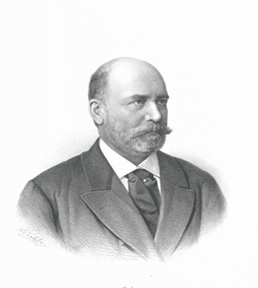
Ministerstva od 60. let 19. století
Do přijetí ústavy z roku 1867 se počet ministerstev různě měnil, poté byla zákonem vymezena i jejich zodpovědnost.
Znovu byla obnovena ministerská rada.
Jednotlivá ministerstva se definitivně rozčlenila ke konci 19. století.
Později v západní části monarchie působili tzv. ministři-krajani (zastupovali jednotlivé národy)
Notes:
csvukrs

Slide 18
Shrnutí
V souvislosti s revolučními událostmi byla v Rakousku přijata první ústava a proměnil se i charakter ústřední správy. Jako nový orgán ústřední správy se v tomto období utvořila ministerská rada.
Staré dvorské úřady se začaly přetvářet v oborová ministerstva.
V důsledku mezinárodních neúspěchů, zhoršující se finanční situace a nárůstu národnostních sporů v 60. letech 19. století bylo rozhodnuto vzdát se absolutistické vlády a vytvořit rakousko-uherskou federaci.
Notes:
csvukrs

